Slide 1
Delta ortamları
13. hafta

Slide 2
• 1. tip deltalarda akarsu süreçleri egemendir. Bu tip deltalar kaba hatları ile kıyı çizgisinin genel gidişine dik açılarla uzanan, uzunca gelişmiş, dağıtıcı akarsu ağzı barı kumlarıdır. Bu uzantılar parmak biçimli bar kumları olarak adlandırılır. Mississippi Nehri'nin kuş ayağı biçimli modern deltasında, deltayı oluşturan ana kolların denize doğru ilerlemesi, 24-32 km uzunluğunda ve 6-8 km genişliğinde olan, kalın ve uzamış kum kütleleri tarafından sağlanmıştır. 1. tip deltalar gelgit genliğinin düşük, dalga enerjisinin çok az olduğu, düşük litoral sürüklenmeye ve düşük kıyı ötesi eğime sahip ve ince taneli asılı yükün ise yüksek miktarda olduğu yerlerde oluşur. ABD'de Mississippi, Brezilya'da Parana, Ukrayna'da Dinyeper ve Venezuela'da Orinoco Deltaları bu tip deltaların örnekleridir. • 2. tip deltalarda gelgitler egemendir. Bu tip deltalar geniş, denize doğru yayılan, parmak biçimli gelgit kanalı kumu sırtları içerir. Kumlu gelgit sırtları gelgit biriktirmesi ve dağıtıcı akarsu yataklarının ağızları önündeki akarsu sedimanlarının (gelgit akıntıları tarafından ) yeniden işlenmesi ile oluşur. Bu deltalar gelgit genliğinin yüksek ve gelgit akıntılarının güçlü, dalga enerjisinin ve kıyısal sürüklenmenin az olduğu alanlarda olu- şur. Batı Avustralya'daki Ord, Pakistan'daki İndus, ABD'deki Colorado ve Bangladeş'teki Ganj (Ganges)-Brahmaputra Deltaları bu tip deltaların örnekleridir. • 3. tip deltalar dalgalar ve gelgit akıntıları tarafından şekillenir. Dalgalar kumsal-kumul sırtı komplekslerini ve kıyıya paralel uzanan setleri üretmek için nehir kumunu yeniden dağıtırken, gelgit akıntıları kıyıya yaklaşık olarak dik açı ile uzanan kum dolu akarsu yatakları ve gelgit dereleri oluşturur. 3. tip deltalar orta dalga enerjili, yüksekten ortaya kadar değişen gelgit genlikli ve litoral sürüklenmenin az olduğu alanlarda oluşur. Burma'da Irrawadi, Vietnam'da Mekong ve Romanya'da Tuna deltaları bu tip deltaların örnekleridir.
Kaynak: Doğan, U. Jeomorfolojinin Temelleri. Nobel Yayınevi, 2016. (translate Editor: Huggett R.J. Fundamentals of Geomorphology. Routhledge, Third Edition, 2011.)

Slide 3
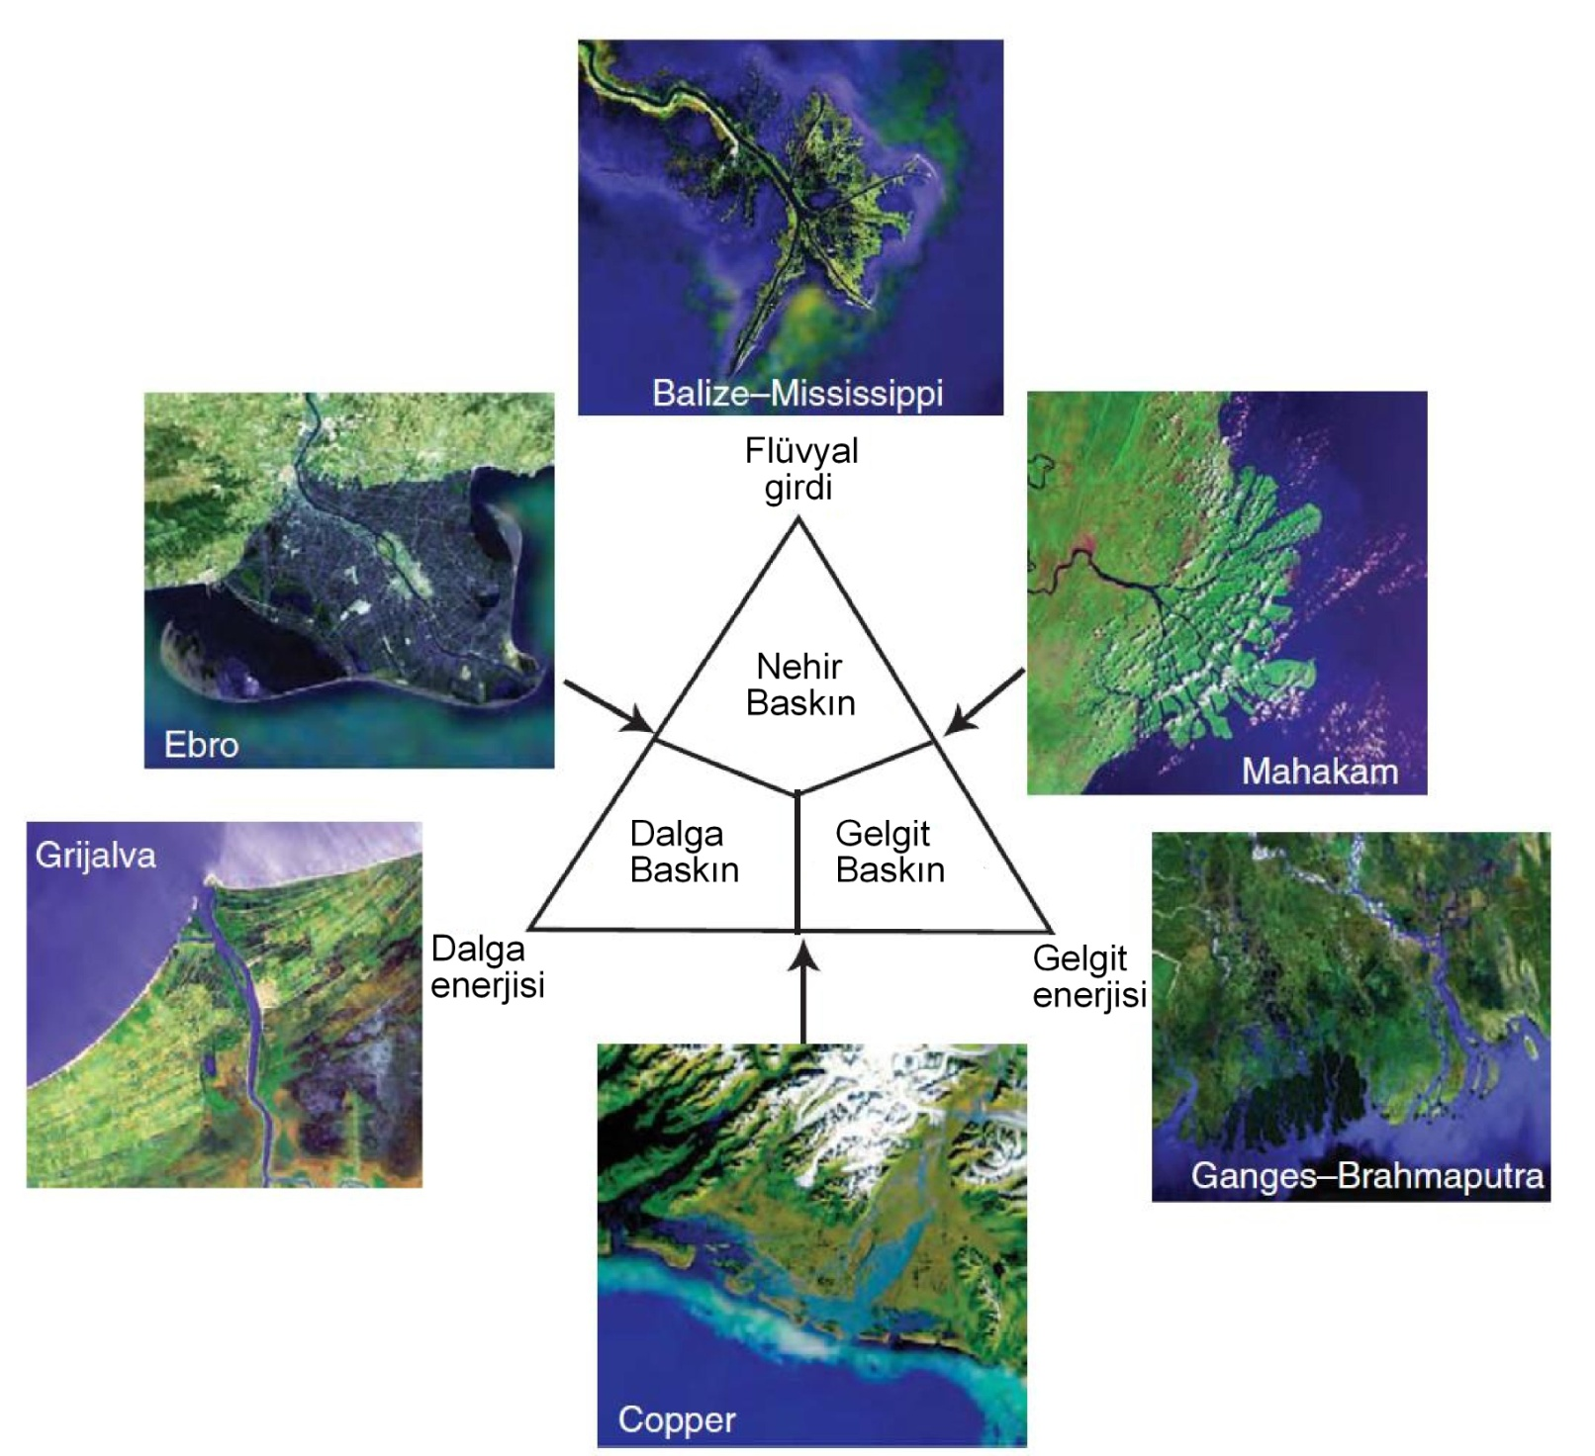

Slide 4
• 4. tip deltalar dağıtıcı ağız setleri olarak depolanmış parmak biçimli kum kütlelerinden veya bunların birleşerek geniş kum yaygısından oluşur. Bu tip deltalar kıyı ötesi veya koy ağzı setleri tarafından korunan lagünlerin, koyların veya haliçlerin içerisinde gelişir. Bu deltaların gelişimi orta dalga enerjili, düşük kıyı ötesi eğimli, düşük sediman girdili ve düşük gelgit genlikli koşullar tarafından belirlenir. Teksas'ta Brazos ve Kanada'da Horton deltaları bu tip deltaların örnekleridir. • 5. tip deltalar geniş kumsal sırtları ve kumul alanlarına sahiptir. Bu geniş kum örtüleri, nehir kökenli kumların dalgalar tarafından yeniden dağıtılmasıyla şekillenmiştir. Bu tip deltalar dalga enerjisinin sürekli olarak orta ve yüksek derecede olduğu, kıyısal sü- rüklenmenin az olduğu ve kıyı ötesi eğiminin orta eğimden dik eğime kadar değiştiği alanlarda oluşur. Brezilya'da São Francisco ve Hindistan'da Godavari Deltaları bu tip deltaların örnekleridir. • 6. tip deltalar tamamıyla dalga etkisinin egemen olduğu kıyılarda oluşur. Dalgalar kıyıları düzeltir ve deltalar ince taneli terkedilmiş yatak dolguları ile ardalanan ve kıyıya paralel uzanan çok sayıdaki kumlu kıyı oku setlerinden oluşur. Bu tip deltalar kıyı boyunca tek yönlü taşınmanın ve yüksek kıyı ötesi eğimin olduğu güçlü dalgalı ortamlarda bulunur. Avustralya'da Yeni Güney Galler eyaletinde Shoalhaven ve Malezya'da Tumpat bu tip deltaların örnekleridir.
Kaynak: Doğan, U. Jeomorfolojinin Temelleri. Nobel Yayınevi, 2016. (translate Editor: Huggett R.J. Fundamentals of Geomorphology. Routhledge, Third Edition, 2011.)

Slide 5
Deltalarda sedimanter yapılar ve dağılım deseni
Dune’lar, kum dalgaları, kanallar, ve parçalanma çizgisellikleri. Ripılların oluşturduğu çapraz tabakalar. Yer yer deniz dalgaları ve gel-git’in dağılımı çok fazla karmaşıklaştırmasına rağmen genelde unimodaldir.
http://users.metu.edu.tr/kaymakci/turkish/sedimentoloji_dersnotlari.pdf

Slide 6
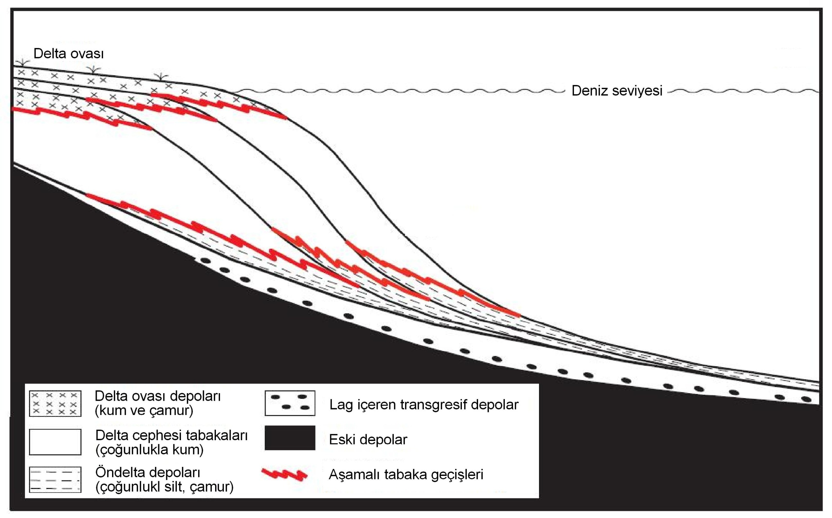

Slide 7
Çukurova

Slide 8
Missisipi nehri deltası

Slide 9
Büyük Menderes nehri deltası

Slide 10
Efes antik kenti

